Slide 1

Khảo sát 2D, 3D Pose Estimation và ứng dụng
Đồ án 8

Slide 2



Thành viên “Chiến thần”
20120029 - Nguyễn Minh An
20120069 - Tào Khánh Duy
20120154 - Lê Minh Nhựt
20120630 - Trịnh Lê Nguyên Vũ

Slide 3
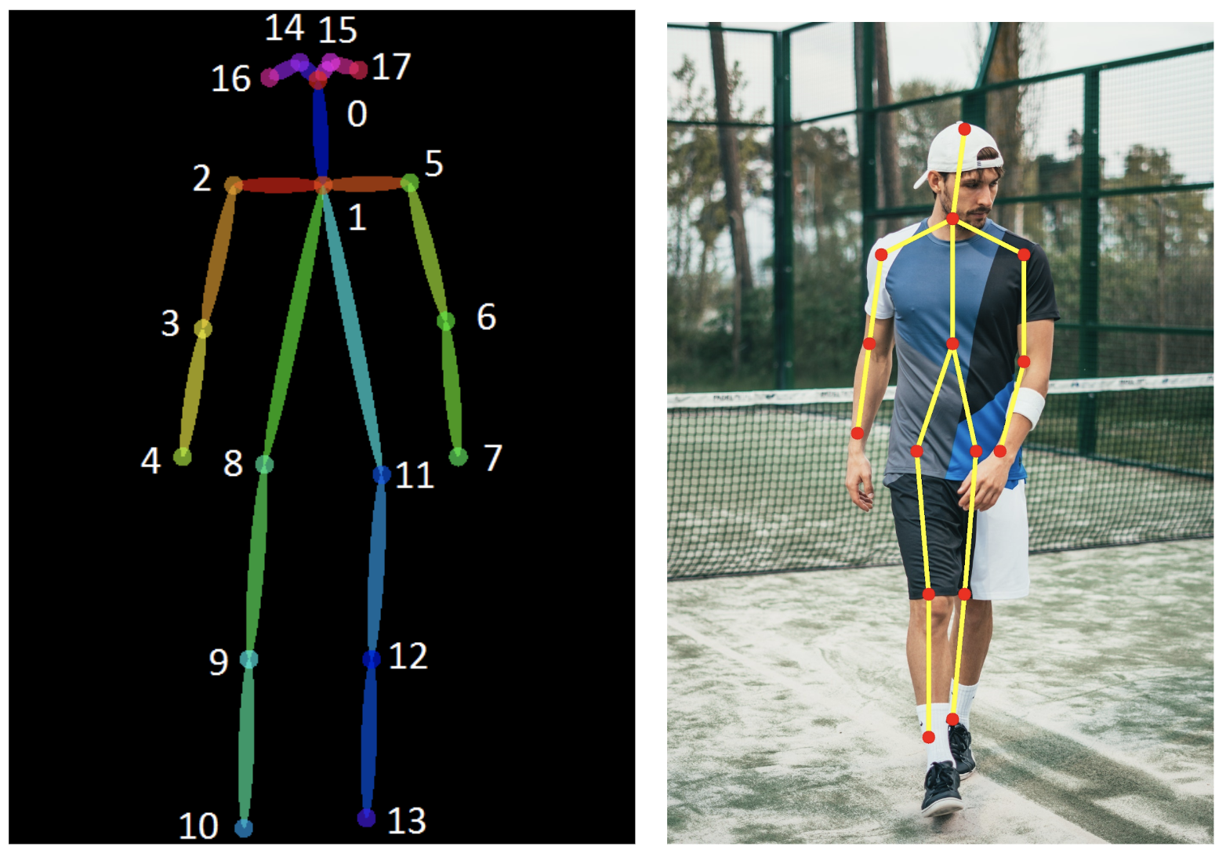
Giới thiệu
Tóm tắt đồ án
2D, 3D Pose Estimation là một chủ đề khá phổ biến trong lĩnh vực xử lý ảnh. Mức ý nghĩa ở đây là chúng ta phải rút ra được những đặc điểm đặc trưng của đối tượng để mô tả đối tượng đó.
Input: Ảnh tĩnh, video (2D, 3D).
→ Thu nhận và biểu diễn → Xây dựng đồ thị
→ Tìm điểm khớp → Rút trích
Output: Khung xương (2D, 3D) (Hành động).

Slide 4
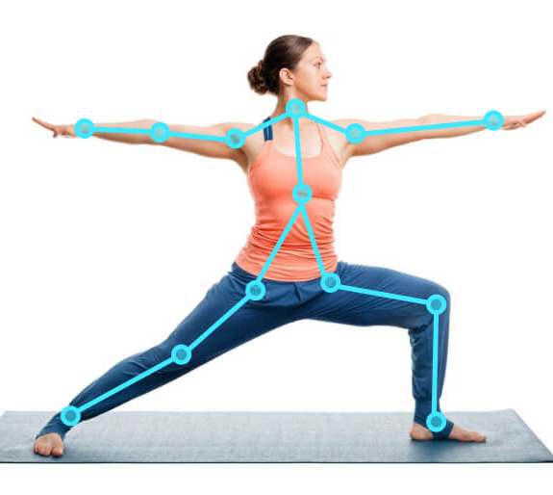
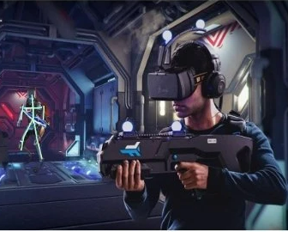
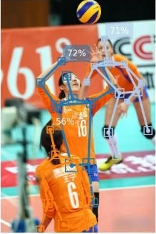
Giới thiệu
Mục đích đồ án
Xây dựng một hệ thống có thể dùng các giải thuật nhận dạng khung xương người.
Kết quả thu được có thể được sử dụng vào các nhiều lĩnh vực, chẳng hạn như:
Hỗ trợ sinh hoạt
Công nghiệp phim ảnh
Xe tự hành
Ứng dụng y tế …

Slide 5

Thành tựu đạt được và ý tưởng phát triển
Thành tựu hiện nay của lĩnh vực này.
Ý tưởng phát triển đồ án.

Slide 6
Phương pháp nghiên cứu
Nghiên cứu tài liệu.
Tìm hiểu phương pháp xử lí ảnh, video.
Nghiên cứu deep-learning (CNN).
Lựa chọn, xử lý tập dữ liệu.
Xây dựng, thử nghiệm các thuật toán, viết chương trình hoàn chỉnh.
Kiểm thử với đầu vào.
Kiểm tra, tối ưu chương trình, đánh giá kết quả.

Slide 7
Định nghĩa

Slide 8
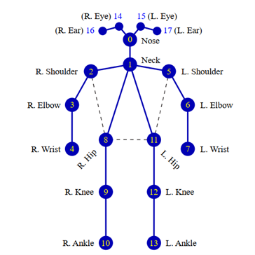
Định nghĩa
Một mô hình nhận dạng có nhiệm vụ xác định và phân biệt các khớp (joints) của cơ thể người (các keypoints).
Liên kết giữa các keypoint được gọi là pairs.
Khi kết nối keypoints và pairs ta thu được một sơ đồ giống khung xương cơ thể người (skeleton).
Nhiều skeleton trong một frame hình gọi là Multi-person pose estimation.

Slide 9
Phân loại
2D
Ước lượng khoảng cách, từ đó xuất ra vị trí dạng tọa độ Oxy cho mỗi điểm tương ứng với giá trị đầu vào.
3D
Có thể chuyển từ dạng 2D lên 3D bằng cách thêm trục Oz để dự đoán vị trí không gian chính xác của người hoặc vật.

Slide 10
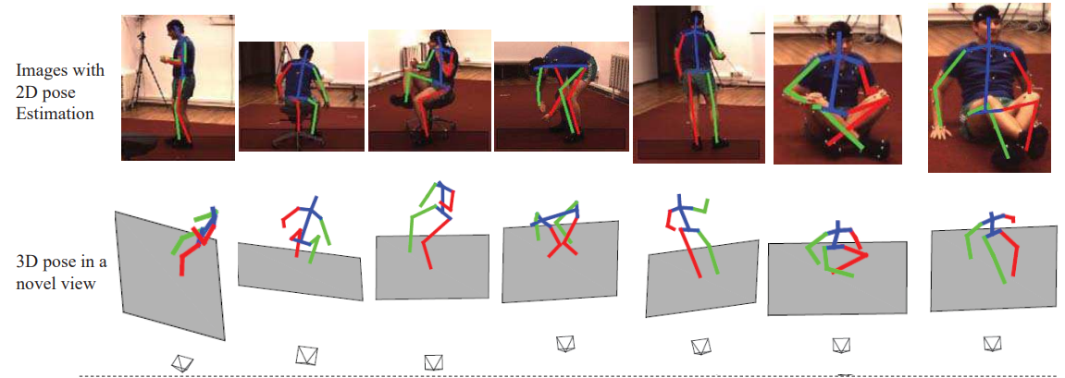
Phân loại
Nhận dạng 2D và 3D

Slide 11
Các tầng
Tầng 1
Khảo sát mô hình để nhận dạng khớp xương, rồi tiến tới nhận dạng khung xương.
Tầng 2
Rút trích đặc trưng (feature) khung xương.
Nhận dạng hành động dựa vào khung xương.
Tầng 3
Ứng dụng thực tiễn; thành tựu hiện tại và hướng phát triển.

Slide 12
Giải pháp
Truyền thống
Nhận dạng 2D
Nhận dạng 3D
Deep Learning

Slide 13
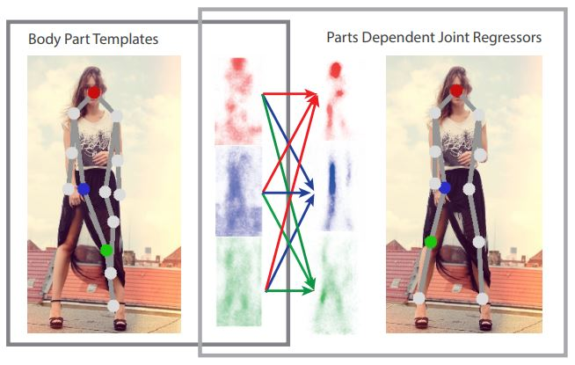
Truyền thống
Sử dụng khung cấu trúc hình ảnh (PSF).
PSF chứa hai thành phần:
Discriminator: Nó mô hình hóa khả năng một bộ phận nhất định có mặt tại một địa điểm cụ thể. Nói cách khác, nó xác định các bộ phận cơ thể.
Prior: Nó được gọi là lập mô hình phân phối xác suất theo tư thế bằng cách sử dụng đầu ra từ bộ Discriminator; tư thế được mô hình hóa phải thực tế.

Slide 14
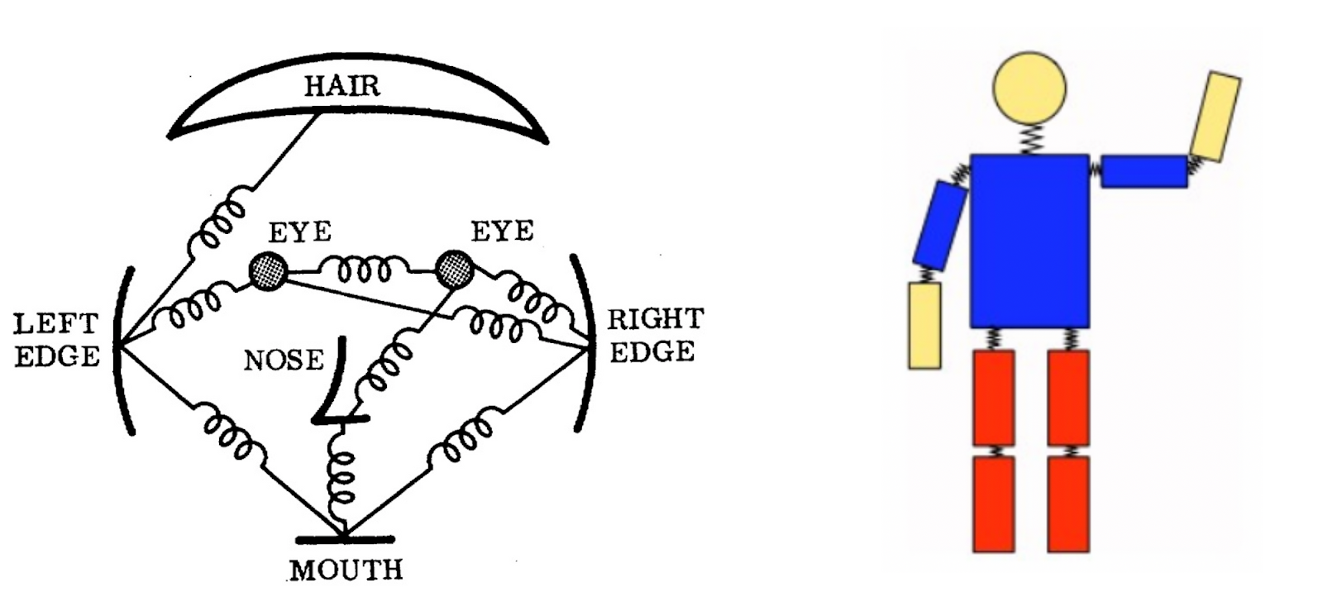
Truyền thống
Sử dụng khung cấu trúc hình ảnh (PSF).
Về bản chất, mục tiêu của PSF là thể hiện cơ thể con người dưới dạng một tập hợp các tọa độ cho từng bộ phận cơ thể trong một hình ảnh đầu vào nhất định. PSF sử dụng các biến hồi quy khớp phi tuyến tính, lý tưởng là một biến hồi quy rừng ngẫu nhiên hai lớp.
Hạn chế: Các mô hình này hoạt động tốt khi hình ảnh đầu vào có các chi rõ ràng và có thể nhìn thấy. Mô hình cổ điển thiếu độ chính xác, tính tương quan và khả năng khái quát hóa

Slide 15
Giải pháp
Truyền thống
Nhận dạng 2D
Nhận dạng 3D
Deep Learning

Slide 16
Nhận dạng 2D
Top-down pose estimation
Tìm kiếm người trước, sau đó ước tính vị trí của các bộ phận cơ thể và cuối cùng là tính toán tư thế cho từng người.

Slide 17
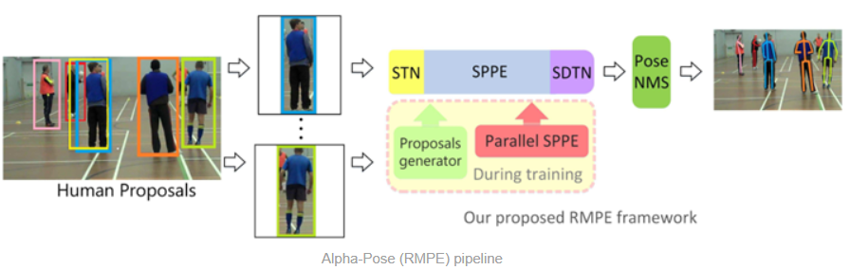
Nhận dạng 2D
Top-down pose estimation
Phân vùng người có trong khung ảnh trước sau đó áp dụng bộ Single Person Pose Estimation (SPPE) để xác định các keypoints có trong mỗi phân vùng.
Phương thức hoạt động của AlphaPose (RMPE):

Slide 18
Nhận dạng 2D
Top-down pose estimation
Với mỗi phân vùng, mô hình sẽ dự đoán nhiều skeleton và sau đó sử dụng thuật toán non-maximum suppression (Pose NMS) để chọn ra skeleton có độ chính xác cao nhất.
Có độ chính xác và thời gian xử lý phụ thuộc vào mô hình nhận dạng người.

Slide 19
Nhận dạng 2D
Bottom-up pose estimation
Phát hiện tất cả các keypoints của mọi người trong ảnh, sau đó mới phân chia mỗi keypoint về từng người cụ thể.

Slide 20
Nhận dạng 2D
Bottom-up pose estimation
DeepCut là một cách tiếp cận từ dưới lên được đề xuất vào năm 2016 bởi Leonid Pishchulin. Phương pháp này nhằm mục đích đạt được đồng thời phát hiện và đặt ra ước tính. Đây là cách quá trình này hoạt động:
Phát hiện tất cả các bộ phận cơ thể có thể có trong một hình ảnh.
Gọi các bộ phận cơ thể bằng tên thích hợp, chẳng hạn như tay và chân.
Tách các bộ phận cơ thể thuộc về mỗi cá nhân.
Mạng của DeepCut sử dụng mô hình lập trình tuyến tính tích hợp (ILP) để nhóm tất cả các điểm chính được phát hiện trong đầu vào.
Đầu ra của quá trình này là một đại diện bộ xương của cơ thể con người.
Nhược điểm: là một bài toán NP-hard tốn nhiều thời gian để xử lý.

Slide 21
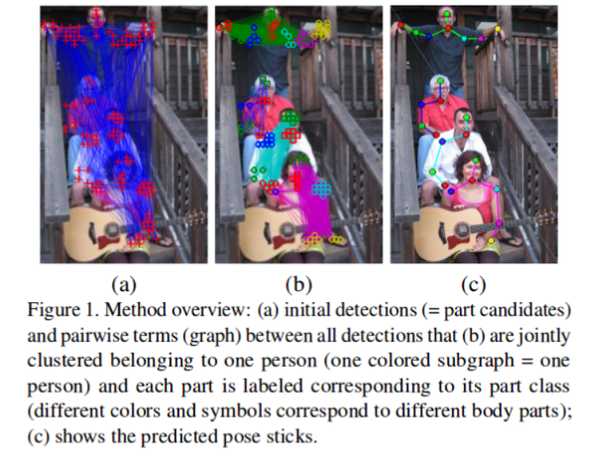
Nhận dạng 2D
Bottom-up pose estimation
DeepCut

Slide 22
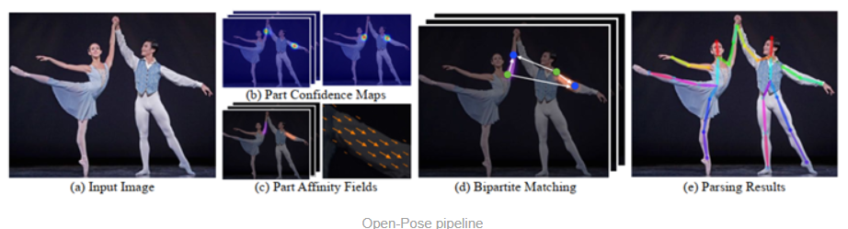
Nhận dạng 2D
Bottom-up pose estimation
OpenPose được đề xuất bởi Zhe Cao et. al. vào năm 2019. Nó sử dụng CNN làm kiến ​​trúc chính.
Đó là cách tiếp cận từ dưới lên, trong đó mạng đầu tiên phát hiện các bộ phận cơ thể hoặc các điểm chính trong ảnh, sau đó ánh xạ các điểm chính thích hợp để tạo thành các cặp.
Hay đầu tiên, OpenPose sẽ phát hiện tất cả các keypoints của mọi người trong ảnh, sau đó mới phân chia mỗi keypoint về từng người cụ thể.
Hình ảnh trên mô tả quy trình tổng thể của OpenPose.

Slide 23
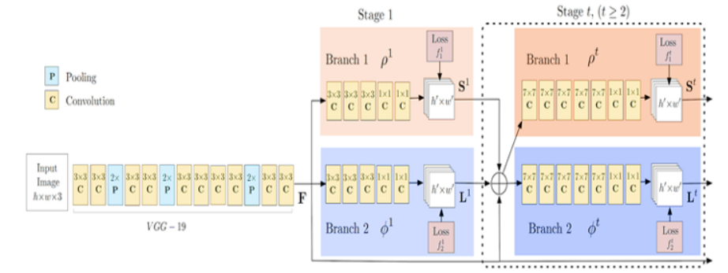
Nhận dạng 2D
Bottom-up pose estimation
Ảnh đầu vào OpenPose được đưa qua mạng VGG19 để trích xuất đặc trưng thành tập feature maps F.
Các đặc trưng này sau đó được đưa vào hai nhánh song song các lớp tích chập (two-branch multi-stage CNN), trả về 2 output khác nhau gồm Confidence maps (S^{t}) và Part affinity fields (L^{t}):
Nhánh đầu tiên dự đoán keypoints của human skeleton.
Nhánh thứ hai dự đoán tập hợp Part Affinity Fields (PAFs) thể hiện mức độ liên kết các bộ phận đó.

Slide 24
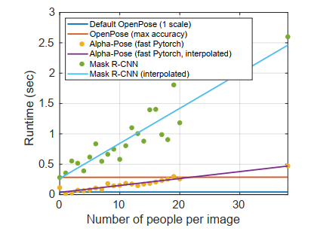
Nhận dạng 2D
So sánh

Slide 25
Nhận dạng 2D
So sánh
OpenPose có ưu điểm về thời gian xử lý so với các phương pháp top-down.

Slide 26
Nhận dạng 2D
So sánh
OpenPose có ưu điểm về thời gian xử lý so với các phương pháp top-down.
Trong khung ảnh có ít người, mô hình top-down có thể cho kết quả dự đoán keypoints tốt hơn.
Nhìn chung, các phương pháp đều phải giải quyết các thách thức như thời gian chạy, hiệu quả của mô hình trong khung ảnh nhiều người, hình ảnh mờ, hình ảnh chỉ chứa một phần cơ thể người, …

Slide 27
Nhận dạng 2D
So sánh
Top-down pose estimation | Bottom-up pose estimation
Thời gian để chạy thuật toán tăng tỷ lệ thuận với số lượng người được phát hiện trong ảnh, khiến việc chạy thuật toán tốn nhiều thời gian. | Thời gian xử lý tốt hơn các phương pháp top-down. Trong trường hợp khung ảnh có ít người, mô hình top-down có thể cho kết quả dự đoán keypoints tốt hơn.

Slide 28
Giải pháp
Truyền thống
Nhận dạng 2D
Nhận dạng 3D
Deep Learning

Slide 29
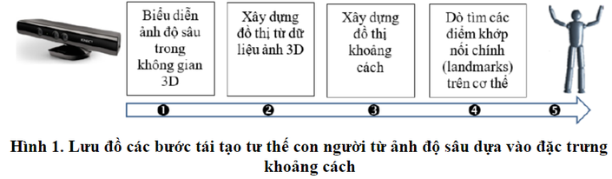
Nhận dạng 3D
Bước 1: Thu nhận và biểu diễn ảnh độ sâu

Slide 30
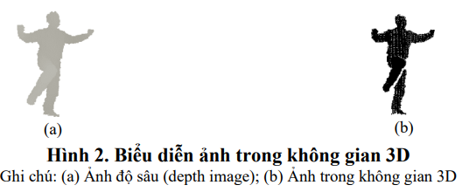
Nhận dạng 3D
Bước 1: Thu nhận và biểu diễn ảnh độ sâu

Slide 31
Nhận dạng 3D
Bước 2: Xây dựng đồ thị từ dữ liệu ảnh 3D

Slide 32
Nhận dạng 3D
Bước 2: Xây dựng đồ thị từ dữ liệu ảnh 3D
Xây dựng đồ thị G = (V, E), khoảng cách giữa 2 đỉnh bất kỳ là:

Slide 33

Nhận dạng 3D
Bước 2: Xây dựng đồ thị từ dữ liệu ảnh 3D
Xây dựng đồ thị G = (V, E), khoảng cách giữa 2 đỉnh bất kỳ là:
$E=\left\{\left(x_{ij},x_{kl}\right) ∈V ×V |\left\|x_{ij},x_{kl}\right\|< δ ∩ {\left\|{\left(i,j\right)}^{T}−{\left(k,l\right)}^{T}\right\|}_{∞}≤1\right\}$.

Slide 34

Nhận dạng 3D
Bước 2: Xây dựng đồ thị từ dữ liệu ảnh 3D
Xây dựng đồ thị G = (V, E), khoảng cách giữa 2 đỉnh bất kỳ là:
$E=\left\{\left(x_{ij},x_{kl}\right) ∈V ×V |\left\|x_{ij},x_{kl}\right\|< δ ∩ {\left\|{\left(i,j\right)}^{T}−{\left(k,l\right)}^{T}\right\|}_{∞}≤1\right\}$.
với $\left\|x_{ij},x_{kl}\right\|$ là độ dài Euclidean,
$\left\|{\left(i,j\right)}^{T}−{\left(k,l\right)}^{T}\right\|$ là giá trị lớn nhất được chuẩn hóa và (i, j), (k, l) là tọa độ 2 điểm trong không gian 2D.

Slide 35
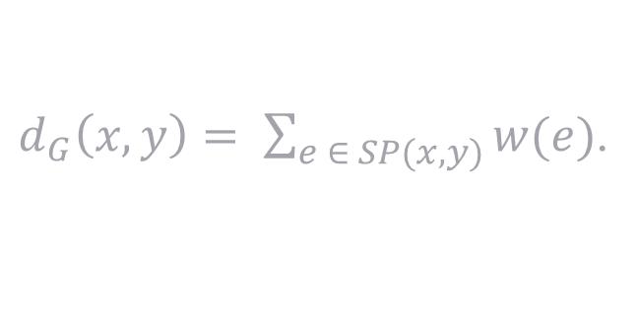
Nhận dạng 3D
Bước 2: Xây dựng đồ thị từ dữ liệu ảnh 3D
Tính khoảng cách d_{G}(x, y):
$d_{G}\left(x, y\right)= \sum_{e ∈ SP(x,y)}{w(e)}$.
với SP(x, y) chứa tất cả đường đi ngắn nhất giữa 2 đỉnh bất kỳ theo thuật toán Dijkstra.

Slide 36
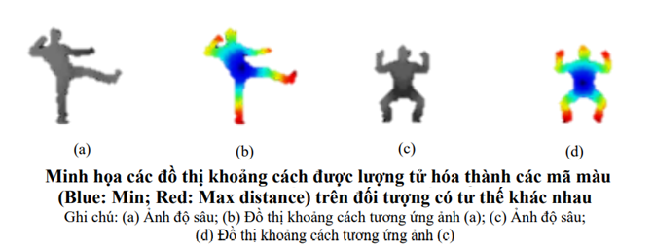
Nhận dạng 3D
Bước 3: Xây dựng đồ thị khoảng cách
Sử dụng tâm đồ thị hay tâm cơ thể người (humane central point) để tính.

Slide 37
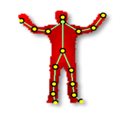
Nhận dạng 3D
Bước 4: Dò tìm điểm khớp (chính và phụ)
Sử dụng 17 điểm khớp gồm 6 điểm chính (đầu, tay trái, tay phải, chân trái, chân phải và điểm trọng tâm/ vùng bụng) và 11 điểm phụ (cổ; vai trái, phải; đầu gối trái, phải; hông; mắt cá chân trái, phải …; khuyến khích sử dụng giải thuật Random Forest).

Slide 38
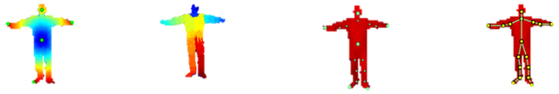
Nhận dạng 3D
Bước 4: Dò tìm điểm khớp (chính và phụ)

Slide 39
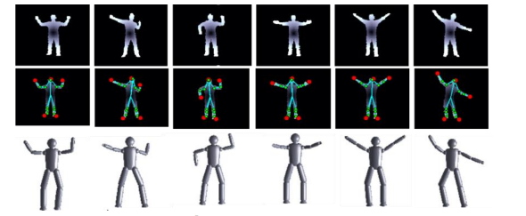
Nhận dạng 3D
Bước 5: Xây dựng mô hình 3D từ các Ellipsoid và các điểm khớp được điều khiển bởi ma trận tham số; tái tạo

Slide 40
Giải pháp
Truyền thống
Nhận dạng 2D
Nhận dạng 3D
Deep Learning

Slide 41
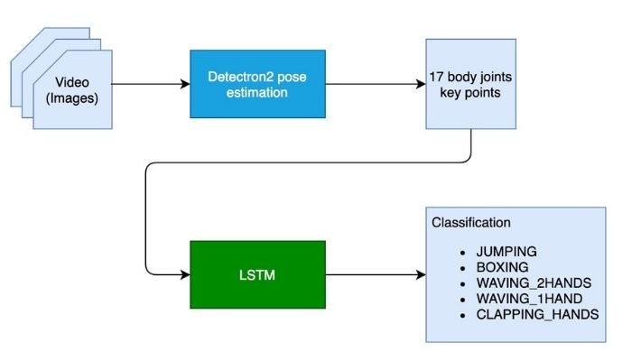
Deep Learning để nhận dạng hành động
Bộ dữ liệu được dùng để huấn luyện mạng LSTM được tạo thành bằng cách sử dụng OpenPose trên tập dữ liệu Berkeley Multimodal Human Action Database (MHAD).

Slide 42
Nhận dạng hành động bằng Skeleton-based

Slide 43
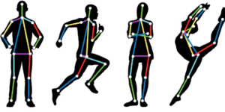
Skeleton-based
Tư thế của con người vẫn là yếu tố quyết định của chuyển động.
Việc phân loại hành động dựa trên khung xương cơ thể người được quan tâm nhiều hơn.

Slide 44
Skeleton-based
Việc sử dụng skeleton làm “spatial information” giúp mô hình không phụ thuộc vào background và giảm được khối lượng tính toán.
Một số mô hình nhận dạng tư thế phổ biến: OpenPose, AlphaPose, YOLO-Pose, …

Slide 45
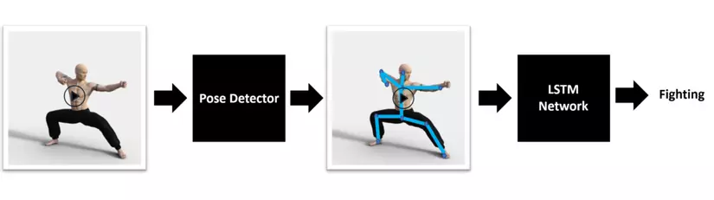
Skeleton-based
Yêu cầu độ chính xác cao và tốc độ xử lý tối ưu là cơ sở xây dựng mô hình Skeleton-based Action Recognition.
Phát hiện keypoints bằng mô hình hoặc framework (OpenPose hoặc MediaPipe). Dùng keypoints trên cơ thể người ở mỗi frame cho qua LSTM để xác định hành vi của người trong video.

Slide 46
Ứng dụng của nhận dạng
Action Recognition
Gesture Recognition
Game và phim ảnh
Thể thao

Slide 47
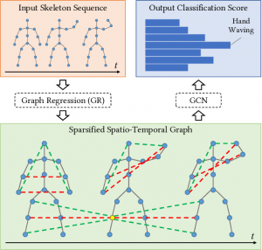
Ứng dụng của nhận dạng
Action Recognition

Slide 48
Ứng dụng của nhận dạng
Action Recognition
Nhận biết, xác định vị trí và dự đoán các hành vi của đối tượng trong video.
Skeleton đặc trưng cho tư thế đối tượng và có thể sử dụng làm đầu vào.

Slide 49
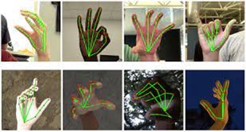
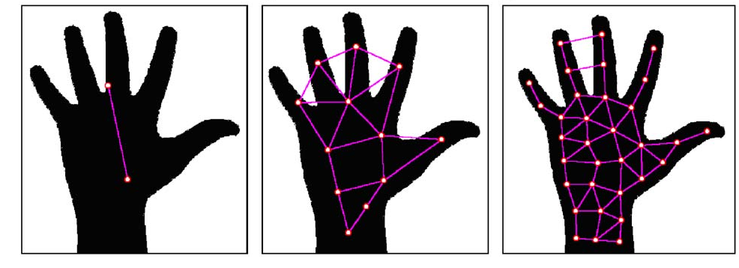
Ứng dụng của nhận dạng
Gesture Recognition

Slide 50
Ứng dụng của nhận dạng
Gesture Recognition
Nhận dạng và phân loại cử chỉ tay của đối tượng trong video và hand keypoints có thể được dùng làm thông tin quan trọng để nhận dạng các cử chỉ khác nhau.

Slide 51
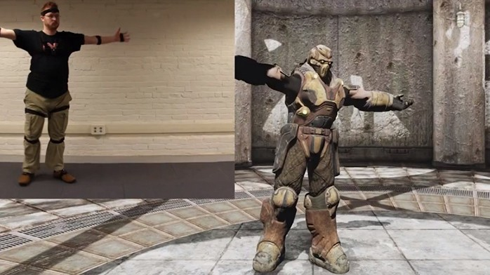
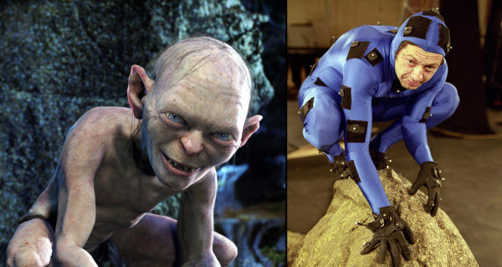
Ứng dụng của nhận dạng
Game và phim ảnh

Slide 52
Ứng dụng của nhận dạng
Game và phim ảnh
Ứng dụng trong gaming khi mô phỏng nhân vật theo hành động của con người.

Slide 53
Ứng dụng của nhận dạng
Game và phim ảnh
Ngoài ra pose estimation còn có nhiều ứng dụng trong gaming khi mô phỏng nhân vật theo hành động của con người.
Khi đóng phim hoạt hình hoặc phim cần tạo hình nhân vật khác có thể trực tiếp đồng bộ hành động cho nhân vật, …

Slide 54
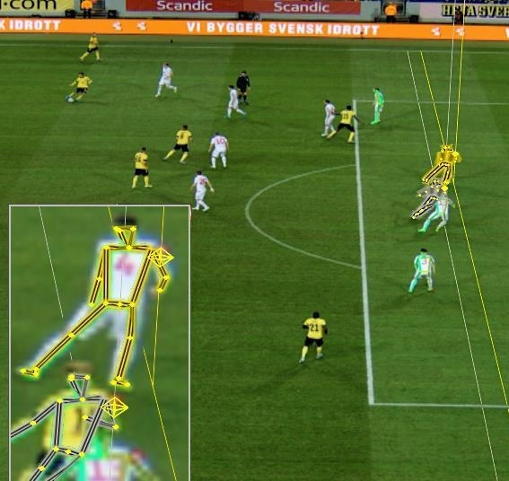
Ứng dụng của nhận dạng
Thể thao
Sử dụng công nghệ bắt việt vị bán tự động (semi-automatic offside technology - SAOT).

Slide 55
Giải quyết vấn đề của nhóm
Phương pháp tiên tiến nhóm nghiên cứu
Môi trường
Tập dữ liệu
Các thư viện, framework hỗ trợ xử lý ảnh, deep learning

Slide 56
Phương pháp tiên tiến nhóm nghiên cứu
Tính cấp thiết
Thiếu các cặp tư thế (pose pairs) để tạo trường dữ liệu.
PoseAug - khung tăng cường tự động sử dụng phương pháp khả vi (differentiable operation) qua đó đa dạng tư thế 3D và khái quát hóa tư thế từ 2D lên 3D.
Sử dụng Không gian chuỗi động học (Kinematic Chain Space - KSC) và phát triển module phân biệt các tư thế tăng cường.

Slide 57
PoseAug
Nguyên lý
Sử dụng module khả vi tăng cường. Bộ tăng cường học cách kiểm soát ba dạng: góc khớp xương, kích thước cơ thể và góc camera kèm vị trí của đối tượng.
Module phân biệt tư thế qua đó tránh tạo ra các góc khớp không hợp lý.
Bộ phân biệt tư thế 3D thông qua KCS.

Slide 58



PoseAug
Phương pháp
Đặt x và X biểu diễn thông số 2D và 3D với$\text{𝒫}\text{ : }\text{x} →X$ khôi phục thông tin tư thế 3D thành 2D có công thức:
$\min_{θ}{ℒ_{\text{𝒫}}}({\text{𝒫}}_{θ},\text{𝒳}\text{) = }ℒ_{\text{𝒫}}({\text{𝒫}}_{θ}\left(x\right), X)$.
Cải tiến:
$$\min_{θ}{ℒ_{\text{𝒫}}}({\text{𝒫}}_{θ},\text{𝒜}\text{(}\text{𝒳}\text{)) = }ℒ_{\text{𝒫}}\left({\text{𝒫}}_{θ}\left(x\right), X\right).$$

Slide 59
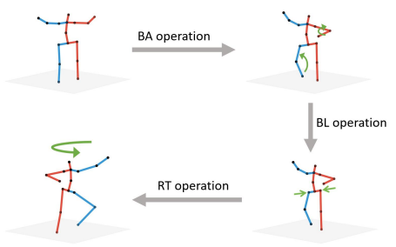
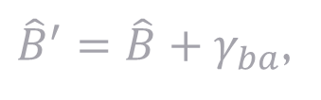

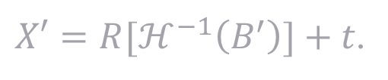
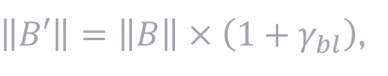
PoseAug
Phương pháp
Về module khả vi tăng cường: Cho tư thế 3D $X∈ℝ$ với vector xương $B ∈ℝ$, qua phép biến đổi $B=ℋ(X)$, được các công thức sau:
${\hat{B}}^{′}=\hat{B}+γ_{ba}$,
$\left\|B′\right\|=\left\|B\right\|×\left(1+γ_{bl}\right)$,
$X′=R[ℋ^{−1}\left(B^{′}\right)]+t$.

Slide 60

PoseAug
Sai số
Sai số toàn phương trung bình (MSE):
$ℒ_{𝒫}={\left\|X − \tilde{X}\right\|}_{2}^{2}$.
Sai số của nhận dạng tăng cường này là:
$ℒ_{fb}=\left|1.0 −exp⁡[ℒ_{𝒫}\left(X^{′}\right)−βℒ_{𝒫}\left(X\right)]\right|$.
Sai số phân biệt tư thế:
$ℒ_{𝒟}=𝔼\left[{\left(D_{3d}\left(X\right)−1\right)}^{2}\right]+𝔼\left[{D_{3d}\left(X′\right)}^{2}\right]+𝔼\left[{\left(D_{2d}\left(x\right)−1\right)}^{2}\right]+𝔼\left[{D_{2d}\left(x′\right)}^{2}\right]$.

Slide 61
PoseAug
Kết quả thu được

Slide 62
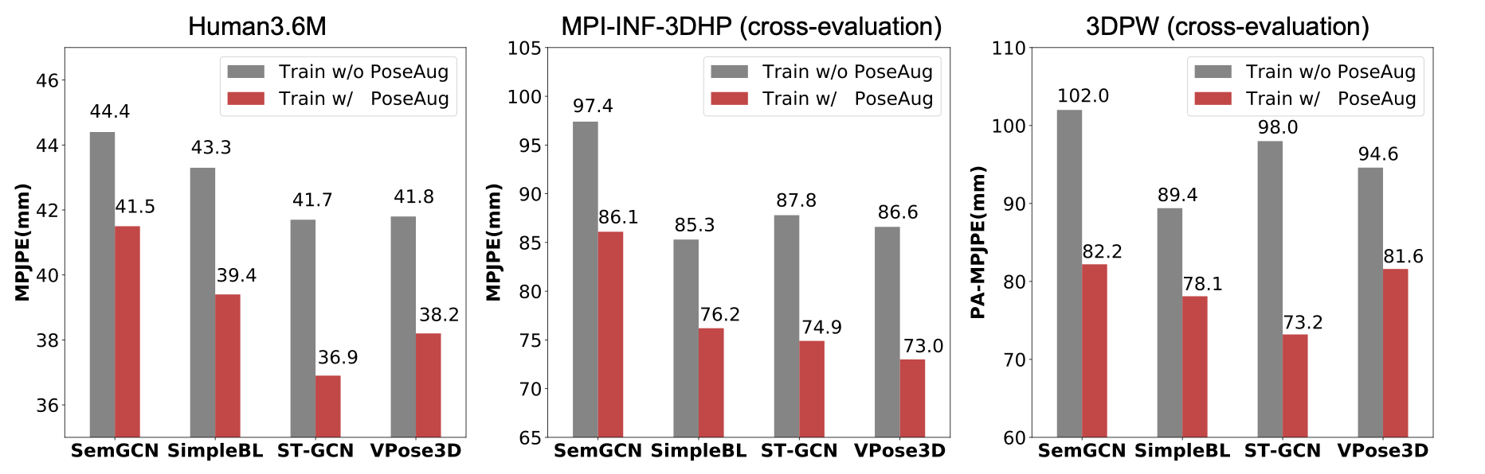
PoseAug
Kết quả thu được

Slide 63
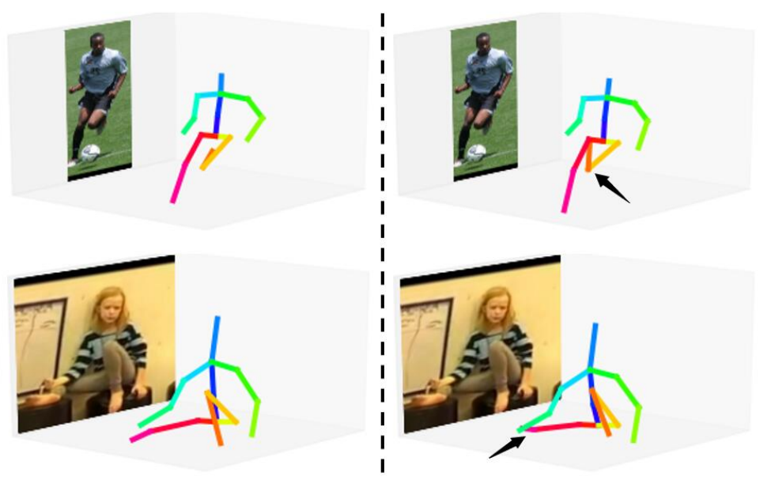
PoseAug
Kết quả thu được

Slide 64

Môi trường
Môi trường code: VSCode, Pycharm, Colab.
HĐH: Window (10/11), Ubuntu (Linux).
Ngôn ngữ: Python 3.
Khả năng tương thích phần cứng: CUDA (GPU Nvidia), OpenCL (GPU AMD) và các phiên bản không có GPU (chỉ dành cho CPU).

Slide 65
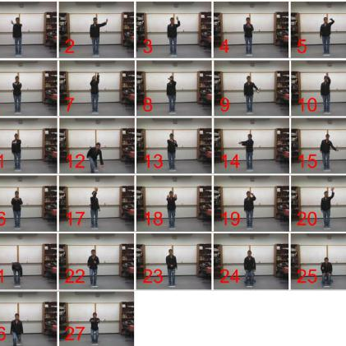
Tập dữ liệu
Các tập dữ liệu dáng đi, tư thế của một hoặc nhiều người.
Tập dữ liệu dùng cho PoseAug: Human3.6M (H36M), 3DHP, 3DPW, MPII và LSP

Slide 66
Tham khảo
[1] https://viblo.asia/p/nhan-dien-hanh-dong-nguoi-qua-detectron2-va-lstm-1Je5E6xYKnL
[2] https://itnavi.com.vn/blog/nhan-dien-hanh-dong-cua-nguoi-voi-deep-learnin
[3] https://github.com/CMU-Perceptual-Computing-Lab/openpose
[4] https://github.com/ShivamThukral/3D-Human-Pose-Estimation-from-2D-image/tree/master/Project
[5] Dinh Dong Luong. Human Pose Recognition using Geodesic Distance and Color Features with Depth Camera. In Nha Trang University, 2017.
[6] https://github.com/jfzhang95/PoseAug
[7] Kehong Gong, Jianfeng Zhang và Jiashi Feng. PoseAug: A Differentiable Pose Augmentation Framework for 3D Human Pose Estimation. In CVPR, 2021.
cùng các nguồn tài liệu, website khác.

Slide 67


Thank You!
Cảm ơn thầy và các bạn đã chú ý lắng nghe

